Slide 1
ANDY 매뉴얼

Slide 2
개요
얼굴을 검출하여 검출된 정보를 출력해 주는 프로그램이다.
검출정보를 인적사항과 함께 DB에 저장 후, 같은 얼굴이 인식 되었을 때, 등록 정보가 출력되도록 한다.
DB에는 얼굴 검출 정보와 관리자가 입력한 이름, 나이, 직책이 저장된다.

Slide 3
화면 설명
메인 화면
정보 관리 화면
정보 추가 화면

Slide 4
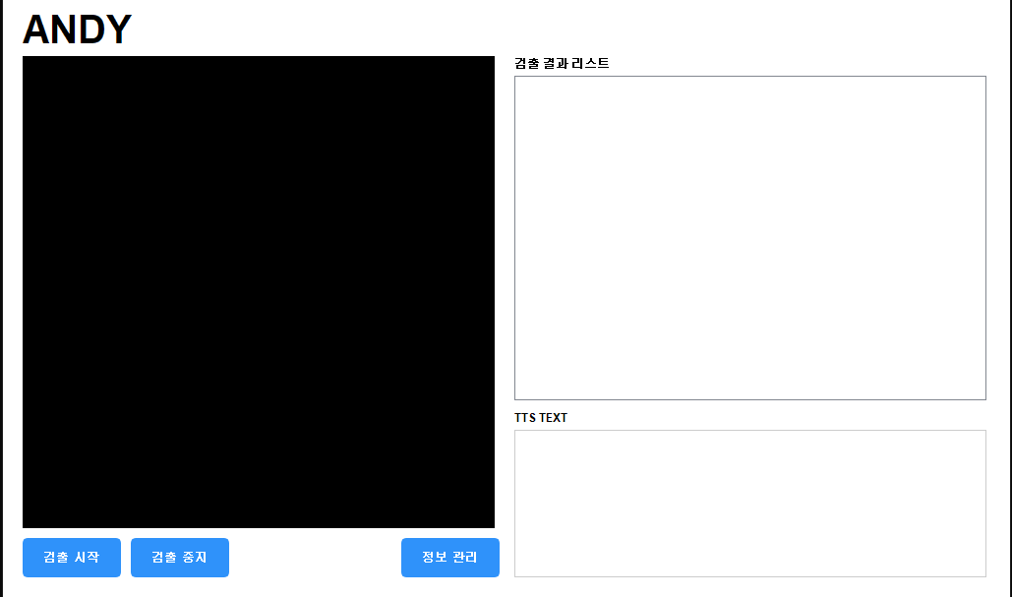
메인 화면
카메라를 이용하여 얼굴을 검출하고, DB에 등록된 정보와 비교하여 출력한다.

Slide 5
카메라 뷰
기본적으로 카메라에 비친 화면을 보여주며, 검출된 얼굴을 빨간색 사각형으로 이름과 함께 표시함.
정보 관리 버튼
등록된 정보를 관리할 수 있는 창을 띄운다.
검출 중지 버튼
얼굴 검출을 중지함. 카메라도 함께 멈춤.
검출시작 버튼
설치된 카메라를 이용하여 얼굴을 검출할 수 있는 버튼

Slide 6
검출 결과 리스트
‘카메라 뷰＇에서 검출된 얼굴과 대조되는 정보를 리스트로 보여준다.
리스트를 클릭하면 TTS TEXT 뷰에 TTS TEXT가 생성된다.
TTS TEXT 뷰
‘검출 결과 리스트’에서 클릭된 정보가 TEXT 형태로 출력된다.

Slide 7
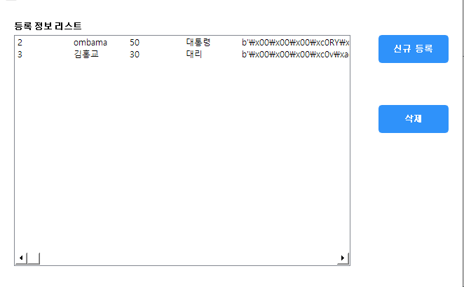
정보 관리 화면
데이터 베이스에 등록된 정보를 관리할 수 있는 창

Slide 8
신규 등록 버튼
DB에 새로운 정보를 등록하기 위한 정보 입력 창을 띄운다.
삭제 버튼
‘등록 정보 리스트’에서 삭제할 정보를 선택 후 해당 버튼을 클릭하면, DB에서 정보를 삭제한다.
등록 정보 리스트
DB에 등록된 정보를 리스트 형태로 보여준다.
ID, 이름, 나이, 직책, 검출바이너리
순서로 출력된다.

Slide 9
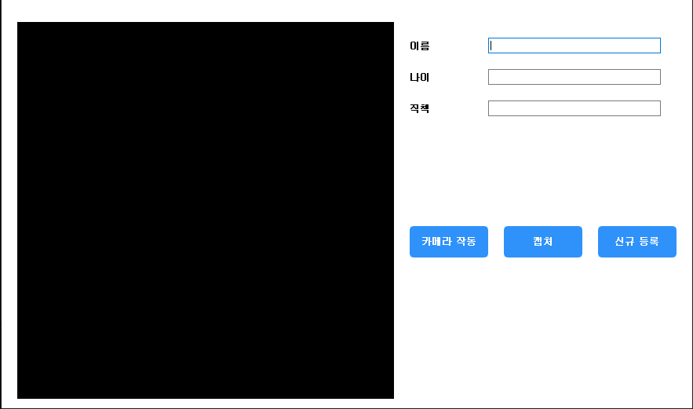
정보 등록 화면
데이터 베이스에 저장할 정보를 입력하고 등록할 수 있는 창

Slide 10
이름 입력 창
DB에 저장할 이름 정보를 입력한다.
나이 입력창
DB에 저장할 나이 정보를 입력한다.
직책 입력창
DB에 저장할 직책 정보를 입력한다.
카메라 뷰
카메라에 비친 화면이 출력되고 얼굴을 검출한다. db에 없는 얼굴일 경우 unknown 으로 표기된다.
이미 db에 등록된 얼굴일 경우 등록 할 수 없다.

Slide 11
신규등록 버튼
캡처되고 입력된 정보를 db에 저장한다.
카메라 작동 버튼
카메라를 켜고 얼굴 검출을 시작하는 버튼이다.
캡처 버튼
카메라에 인식된 얼굴을 저장할 수 있도록 캡처하고 동시에 카메라 동작이 멈춘다. 정보 등록을 하기 위해서 캡처버튼을 반드시 눌러줘야한다.

Slide 12
데이터베이스 테이블 구조
ANDY_INFORMATION
ID | 고유키
IMAGE | 검출 바이너리
NAME | 이름
AGE | 나이
POSITION | 직책

Slide 13
프로그램 폴더 구조
ANDY
ANDY.exe
: 프로그램 실행 파일
rdms
drop_all.sql
: 테이블, 인덱스 삭제 쿼리
info_insert.sql
: 싱글 정보 입력 쿼리
init_db.sql
: 테이블 init 쿼리
rdbms.properties
: db접속 정보 프로퍼티
log
andy_error.log
: 로그 파일
face_recognition_models
: 얼굴 검출 모델 파일

Slide 14
프로그램 시작 매뉴얼
프로그램 시작 전 db정보를 세팅한다.
db정보는 rdbms/rdbms.properties 파일을 수정하여 세팅할 수 있다.
초기 테이블이 없어도, 프로그램에서 테이블을 자동 생성한다.
ANDY.exe 더블 클릭하여 프로그램을 시작한다.
rdbms.properties
#dbms 정보
HOST dev.hkdevstudio.info
PORT 9000
USER andy
PASSWORD andy
DB_NAME andy

